Slide 1
KEGIATAN PEMBEKALAN
Calon Pengurus BEM 2021/2022

Slide 2
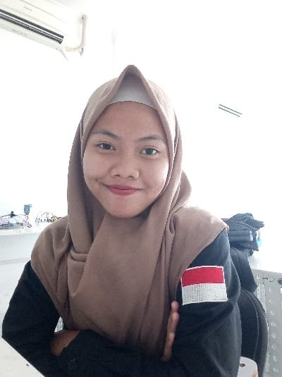
Introduction
Nama
Jurusan
Jabatan
: Ista Rahma Nissa
: Teknik Informatika
: Menteri POSDM BEM 2019/2021

Slide 3
POSDM
(Pengembangan Organisasi dan Sumber Daya Mahasiswa)
Menyelaraskan organisasi-organisasi yang ada dikampus agar berjalan seimbang dan tercipta kerja-sama
Melakukan kerja sama dan membentuk kesepakatan dengan pihak eksternal kampus agar terciptanya jaringan yang lebih luas.
Mengadakan pertemuan dan pertandingan persahabatan agar terciptanya rasa kekeluargaan dan keharmonisan antara mahasiswa/I dan civitas akademika kampus

Slide 4

PROBLEM SOLVING
Pembekalan calon pengurus BEM 2021/2022

Slide 5
Apa Itu Problem Solving ?

Slide 6
Pembahasan
PROBLEM/MASALAH
PEMECAHAN MASALAH

Slide 7

01
PROBLEM/MASALAH

Slide 8


Problem
Apa Bedanya ?
Masalah
Kumpulan dari masalah
Ketidaksamaan antara yang diharapkan dengan
apa yang terjadi secara nyata.

Slide 9
Sumber Masalah
01
03
05
Perilaku Personal
Visi
Kepentingan
02
04
Pola komunikasi antar personal
Target

Slide 10
Analisis Masalah
Analisis Persoalan
Analisis Situasi
Mengetahui Masalah utama
Mengetahui Pengyebab Masalah
Analisis Keputusan
Analisis Persoalan Potensial
Menetapkan Pilihan
Mengamankan pelaksanaan keputusan

Slide 11

02
PEMECAHAN MASALAH

Slide 12
Alur Pemecahan Masalah
IDENTIFIKASI MASALAH
IDENTIFIKASI SOLUSI YANG MEMUNGKINKAN
IMPLEMENTASI
MENGUMPULKAN INFORMASI
MEMILIH SOLUSI TERBAIK
EVALUASI

Slide 13
Menyikapi masalah dalam Organisasi
Bersikap Positif
Hendaknya masalah didefinisikan dengan jelas
Carilah solusi terbaru, aktual dan berorientasi pada masa kini atau masa depan, jangan memecahkan masalah dengan bernostalgia pada masa lalu
Lihatlah masalah pada sudut pandang yang proporsional dan dari berbagai sudut pandang

Slide 14
Menyikapi masalah dalam Organisasi
Dalam Mencari solusi, ikuti intuisi yang cermat
Bersifat terbuka dalam mengungkapkan sebuah masalah
Libatkan personel yang terlibat dalam siklus masalah

Slide 15

“Ketrampilan seorang anggota organisasi dapat dinilai dari bagaimana pemimpinnya bekerja. Dan keberhasilan seorang pemimpin ditentukan oleh kerjasama antar anggotanya”

Slide 16

THANKS
Ada pertanyaan?
Please keep this slide for attribution.

